Slide 1
Отгадайте кроссворд:
По горизонтали:
1. Название элемента, имеющего относительную атомную массу равную 35,5
2. Название этого элемента содержит в своем составе хвойное дерево, а атом этого элемента весит 58 а.е.м.
3. Он бесцветный, но тяжелый,
В нем огонь всегда веселый.
Он в крови у нас живет,
Ну, конечно …

Slide 2
4. Назовите науку о веществах и их превращениях
5. Он с погодной стужей дружит,
Иногда лекарством людям служит,
Знает млад и стар народ –
Коль ушиб, то срочно нужен …
6. Назовите элемент, в названии которого спрятались названия сразу двух животных и находится он между 32 и 34 химическим элементом.

Slide 4
«Я слышу – я забываю, я вижу – я запоминаю, я делаю – я понимаю». Китайская пословица
Оксиды. Состав, классификация, номенклатура.
Подготовила учитель химии I категории: А.А. Намы

Slide 5
Что мы знаем об оксидах?
Al₂O₃
CaO
СО₂

Slide 6
ОКСИДЫ – это сложные вещества, состоящие из двух элементов , один из которых – кислород

Slide 7
OF₂ можно ли отнести к оксидам?
OF₂ – фторид кислорода.
Выпишите общую формулу класса оксидов.
II
Э_{x}О_{y}
Составьте формулы оксидов: оксид бария, оксид алюминия, оксид калия, оксид углерода(IV), оксид серы(VI) , оксид железа(III)

Slide 8
Алгоритм построения названий оксидов:
Оксид + название элемента в родительном падеже (валентность в случае ее переменности)
Номенклатура (названия) оксидов.
Попробуйте правильно назвать оксиды, формулы которых записаны К₂О, FeO, Fe₂O_{3,} СО, СО_{2.}
Составьте формулы оксидов: оксид натрия, оксид калия, оксид серы (IV), оксид серы(VI) , оксид железа(II)

Slide 9
Составьте формулы названных в тексте оксидов (работа с текстом в паре, самоконтроль по шаблону)
В земной коре – литосфере – находится оксид алюминия ________ (глина), оксид кремния (IV) _____ (песок), оксид железа (III) ______ (содержится в красном железняке). Водная оболочка Земли – гидросфера состоит из оксид водорода _____. В воздухе есть оксид углерода (IV) ______ (углекислый газ). В результате хозяйственной деятельности человека образуются вещества, загрязняющие атмосферу: оксид углерода (II) _____ (угарный газ), оксид серы (IV) ______ (сернистый газ), оксид азота (II) ____ и оксид азота (IV) ______.

Slide 10
Классификация оксидов
Выделите признаки на основании которых оксиды можно разделить на 3 группы
Расположите указанные оксиды по группам
MgO, SO₃, SO₂, Аl₂O₃, CO₂, CaO, P₂O₅, Na₂O, СuО, К₂О, FeO, Fe₂O_{3,}
К₂О, BaO, N₂O_{3,} N₂O_{5,} ZnO, В₂O₃
Оксиды
Оксиды металлов
Оксиды неметаллов
Амфотерные
Основные
Кислотные

Slide 11
Основные оксиды
Основными оксидами называются такие оксиды металлов, которым соответствуют гидроксиды, относящиеся к классу оснований. К основным оксидам относятся, например:
Na₂O, K₂O, MgO, CaO и т.д.
Химические свойства основных оксидов
1. Растворимые в воде основные оксиды вступают в реакцию с водой, образуя основания:
Na₂O + H₂O = 2NaOH.

Slide 12
Запомните!
Каждому основному оксиду соответствует определенное основание. Например:
Na2O → NaOH
CaO → Ca(OH)2
Al2O3 → Al(OH)3
FeO → Fe(OH)2
Fe2O3 → Fe(OH)3

Slide 13
Кислотные оксиды
Кислотными оксидами называются такие оксиды неметаллов, которым соответствуют гидроксиды, относящие к классу кислот. Это, например,
CO₂, SO₃, P₂O₅, N₂O₃, Cl₂O₅, Mn₂O₇ и т.д.
1. Взаимодействуют с водой, образуя кислоту:
SO₃ + H₂O = H₂SO₄.
Но не все кислотные оксиды непосредственно реагируют с водой (SiO₂ и др.).

Slide 14
Запомните!
Каждому кислотному оксиду соответствует определенная кислота. Например:
СО2 → Н2СО3
SО2 → H2SО3
SО3 → Н2SО4
N2О5 → HNO3
P2О5 → H3PO4

Slide 15
Амфотерные оксиды
В состав амфотерного оксида входит элемент, который обладает амфотерными свойствами. Под амфотерностью понимают способность соединений проявлять в зависимости от условий кислотные и основные свойства. Например, оксид цинка ZnO может быть как основанием, так и кислотой
(Zn(OH)₂ и H₂ZnO₂).
Амфотерность выражается в том, что в зависимости от условий амфотерные оксиды проявляют либо осно́вные, либо кислотные свойства.
1. Взаимодействуют с кислотами, образуя соль и воду:
ZnO + 2HCl = ZnCl₂ + H₂O.
2. Реагируют с твёрдыми щелочами (при сплавлении), образуя в результате реакции соль и воду:
ZnO + 2NaOH = Na₂ ZnO₂ + H₂O.

Slide 16
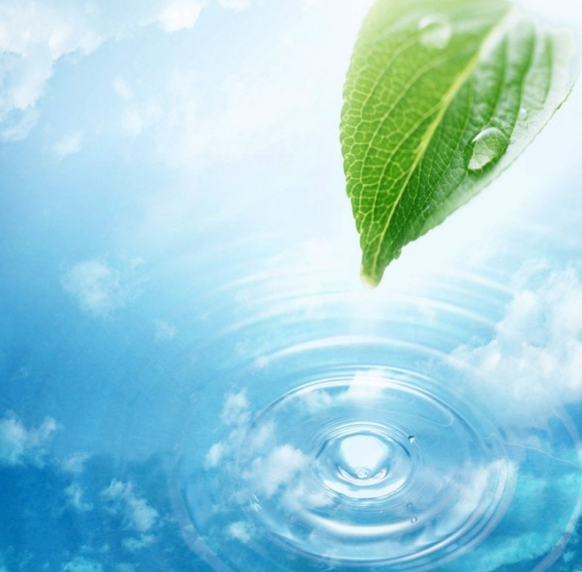
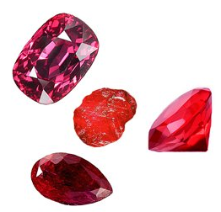
Вода́ (оксид водорода) — прозрачная жидкость, не имеющая цвета, запаха и вкуса. Химическая формула: Н₂O. В твёрдом состоянии называется льдом или снегом, а в газообразном — водяным паром. Около 71 % поверхности Земли покрыто водой (океаны, моря, озёра, реки, лёд на полюсах).
Натуральный рубин - самый дорогой драгоценный камень в мире. Всё потому, в природе очень редко встречаются совершенные рубины ещё и больших размеров. Рубин - разновидность корунда. Химическая формула Al2O3

Slide 17
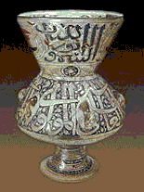
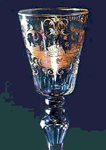
Глина - широко распространенная горная по-рода. Во всех сортах природной глины всегда содержатся: а) глинозем, т. е. окcид алюминия Al2O3; б) кремнезем или оксид кремния(IV) SiO2; в) гидратная вода, Н2O, как вещество удаляемое после выслушивания при прокаливании. Из глиняного теста делают различные изделия - кувшины, горшки, миски и т. п., которые после обжига становятся совершенно твердыми и не пропускают воду.

Slide 18
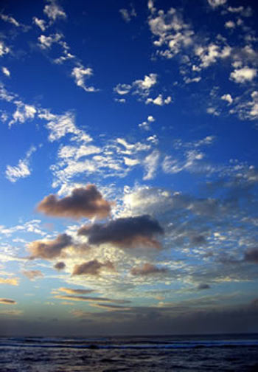
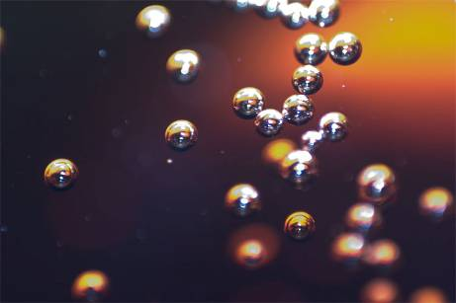
Углекислый газ (Оксид углерода(IV) ) — CO2, газ без цвета, обладает кислым запахом и вкусом (что используется в производстве газированной воды), растворим в воде, при сильном охлаждении кристаллизуется в виде белой снегообразной массы — «сухого льда». При атмосферном давлении он не плавится, а испаряется. Углекислый газ образуется при гниении и горении органических веществ, а также в биохимических процессах.

Slide 19
Силу уму придают упражнения:
1.Общая формула оксидов.
А) Э_{x}О_{y} Б) Э_{х}Н_{у} В) Э_{х}Н_{у}О
2. Ряд формул, в котором все вещества оксиды:
А) ZnO, ZnCl₂, H₂O Б) CaO, NaOH, NH₃ В)SO₃, MgO, CuO
3. Оксид марганца (IV) имеет формулу
А)Mn₂O₇ Б) MnO₂ В) MnF₄
4. Установите соответствие между формулой оксида и названием
Формула оксида Название оксида
1.NO А) оксид азота (II)
2.N₂O₃ Б) оксид азота (IV)
3.NO₂ В) оксид азота (III)
Г) оксид азота (V)

Slide 20
Выпишите в столбик из перечня химических формул веществ, формулы основных, кислотных и амфотерных оксидов.
MgO, KOH, O₃, SO₃, SO₂, Al₂S₃, CaCO₃, Аl₂O₃, Mg(OH)₂, CO₂, Na₃N, HCl, CaO, H₂CO₃, P₂O₅, FeCl₃, Na₂O, H₂SO₄, СuО, Cu₂O, HNO₃ ,NH₃

Slide 21
Подведение итогов.
№ п/п | Характеристики оксидов | Я узнал (а)
1 | Состав оксидов
2 | Классификацию оксидов
3 | Названия оксидов
4 | Физические свойства оксидов
5 | Получение оксидов
6 | Взаимодействие оксидов с водой
7 | Распространение оксидов в природе
8 | Применение оксидов
Сегодня на уроке
Мне удалось...
Я узнал(а) много нового …
Я научился …
Мне необходимо …

Slide 22
Спасибо за внимание!

Slide 23
При подготовке презентации были использованы материалы с сайта:
http://www.tutoronline.ru
Шаблон (фон) презентации скачан с сайта:
http://www.pedsovet.su/

